Slide 1
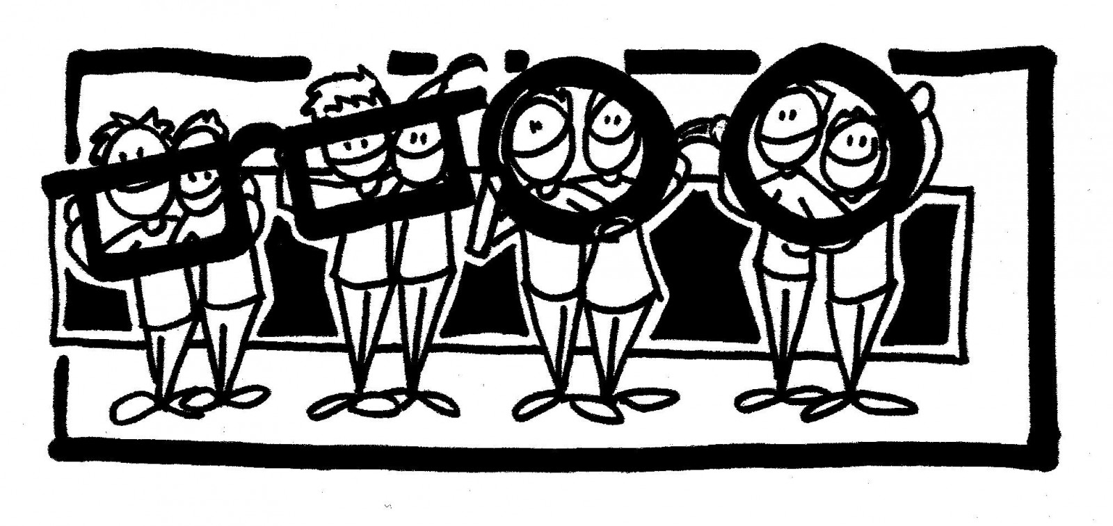
Observeren & rapporteren
Notes:
Les gekoppeld aan jullie beroep als verzorgende.
Rapportage = overdracht.
Zelf koppeling maken naar 1stejaarsstudent.

Slide 2
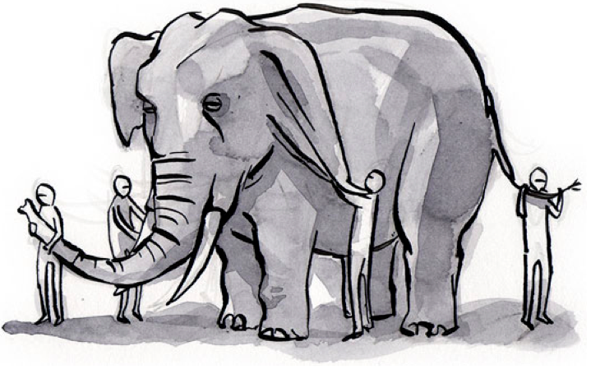
Verhaal van de olifant
Notes:
Verhaal van de blinden en de olifant
In een klein dorpje woonden zes blinde mannen. Op een dag kwam er een olifantentemmer langs. De blinden wisten niet wat een olifant was en hadden zelfs nog nooit van een olifant gehoord. Ze zouden voor het eerst van hun leven kennismaken met een olifant.
De eerste blinde kwam bij de olifant en voelde aan de staart van de olifant: lang, harig en het stinkt. Hij zei: "Die olifant is een vieze borstel". De tweede blinde maakte kennis met de slurf. Hij kwam langzaam op de olifant af en de olifant voelde voorzichtig met zijn slurf aan zijn arm en been. Hij pakt hem vast en riep: “Het is een slang!”. "Hou toch op", zei de derde die de slagtand beetpakte. "Het is een speer." De vierde struikelde en viel met zijn hoofd tegen de harde huid: "Auw, het lijkt mij een muur”. De vijfde voelde de poot en zei: “Hij doet mij vooral denken aan een boom". De zesde blinde streek met zijn handen over een oor van de olifant en zei: "Ik vind dat zo’n olifant lijkt op een tapijt".
De blinden spraken er nog lang over wat een olifant nou eigenlijk was. Soms maakten ze er zelfs een beetje ruzie om. Aan het einde zeiden ze: “We hebben allemaal vast een beetje gelijk, maar we hebben geen idee wat een olifant nou is. Want geen van ons kan de hele olifant zien, maar we hebben met z’n allen aan de olifant gevoeld en we zullen allemaal gelijk hebben. Als we samenwerken, komen we waarschijnlijk nog het dichtstbij de echte beschrijving”.
Zo is het vaak ook in het echte leven. We zien een situatie, maar we zien vaak maar 1 kant van het verhaal of interpreteren het zoals wij zelf willen/zien.
Dat is het moeilijk aan een situatie goed observeren en vervolgens rapporteren. Daarom is het belangrijk dit op een zo objectief mogelijke manier te doen, zonder eigen meningen.

Slide 3
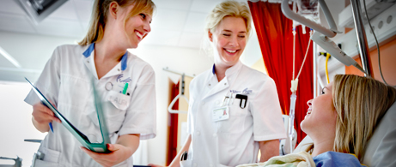
Wat zie je?
Notes:
Verpleegkundige in het ziekenhuis?
Nee! 3 vrouwen. 2 daarvan in een witte jas. 1 vrouw heeft een map vast.
Andere vrouw ligt in een bed.

Slide 4
Wat observeer je?
https://www.youtube.com/watch?v=KYcStXGF-hA
5.16 – 7.24
Wat zou je hiervan rapporteren?

Slide 5
Rapporteren SOAP
Subjectief
Objectief
Analyse (/Evaluatie)
Plan
* De volgende voorbeelden zijn overgenomen uit ‘ zakboekje rapporteren SOAP’ van WZH
Notes:
Verschillende methodes van observeren/rapporteren. 1 is SOAP (echt gericht op zorg/overdracht). Voor jullie opdracht gaan jullie aan de slag met weer een andere manier van observeren en rapporteren…. Bepaal later zelf wat jij de prettigste manier vindt.
Door SOAP te rapporteren werk je systematisch en observeer je beter en kun je datgene wát je observeert beter analyseren.
Subjectief: Wat de cliënt zegt over zijn eigen belevingen.
Objectief: De directe observatie van de situatie door jou: het gedrag van de cliënt zoals de jij dit waarneemt.
Analyse: Een conclusie getrokken uit de subjectieve en objectieve gegevens.
Evaluatie: gegevens die je hebt verzameld: wat denk je dat er aan de hand is?
Plan: Plan wat is uitgevoerd of uitgevoerd moet worden: wat ga je doen? Wat is de reactie van de client hierop? Hoe moet verder worden gehandeld?

Slide 6
Voorbeeld
S: Mevrouw verteld me dat haar vinger tussen de deur heeft gezeten.
O: De vinger van mevrouw is dik en blauw, paars verkleurd.
A/E: vermoedelijk heeft mevrouw met haar vinger tussen de deur gezeten, ze heeft pijnklachten.
P: ik heb mevrouw gerustgesteld en haar vinger onder de kraan latenhouden. Dokter gebeld voor overleg. Hij komt vanmiddag naar de vinger kijken.

Slide 7
TIPS vanuit het zakboekje
Schrijf respectvol
Vermeld afspraken
Beschrijf alleen feiten, vermeld het als jij je mening geeft
Rapporteer niet vanuit emotie
Stel geen diagnoses als je niet bevoegd bent
Reageer op eerdere rapportages
Vermijd vaktaal en afkortingen (die andere niet begrijpen)
Let op taal,-schrijf en typefouten
Schrijf kort, krachtig en volledig
Verwijs waar kan naar het Zorgleefplan

Slide 8
Voorbeelden hoe het niet moet…
Mevrouw moest vaak naar het toilet.

Slide 9
‘vaak’ is niet objectief
S: mevrouw vertelde dat zij steeds moet plassen
O: mevrouw ging tijdens de dagdienst 6x naar het toilet
A/E: Normaal gaat mevrouw 2x per dienst naar het toilet
P: in overleg met arts urine opvangen en eerste contactpersoon bellen

Slide 10
Meneer is er zwaar aan het worden in de zorg.

Slide 11
‘zwaar’ heeft meerdere betekenissen; meneer is flink aangekomen of is de zorgvraag groter dan voorheen?
S: meneer riep tijdens de zorg ‘laat mij met rust’
O: meneer duwde tijdens de verzorging mijn handen weg
A/E: meneer was moeilijk te helpen en daardoor duurde de verzorging langer
P: Observeren hoe de verzorging morgen gaat en rapporteren

Slide 12
Mevrouw gaat te weinig naar haar familie toe.

Slide 13
Hier wordt een waardeoordeel uitgesproken en is niet objectief
S: mevrouw komt naar mij toe en zegt dat zij haar familie mist
O: Familie komt 1x per maand op bezoek
A/E: in de beleving van mevrouw is dit te weinig
P: Bespreekbaar maken met familie. Ik zal de eerste contactpersoon bellen en dit bespreken.

Slide 14
Mevrouw is depressief

Slide 15
Depressief is een diagnose, welke je als vp’er niet mag stellen.
S: Mevrouw gaf aan niet deel te willen nemen aan activiteiten vandaag. Mevrouw wil ook niet uit bed komen.
O: Mevrouw trekt de dekens over haar gezicht en stuurt mij de kamer uit.
A/E: Uit de rapportages blijkt dat mevrouw deze week vaker niet naar activiteiten wil en in bed blijft liggen.
P: overleggen met arts/psycholoog.

Slide 16
De wond is verzorgd volgens afspraak

Slide 17
Dit zegt niets over de wond zelf.
S: Wondverzorging
O: Het wondverband was verzadigd. Wond ziet rood met aan de linker kant wat geel beslag
A/E: Wond beoordeeld (minder rood) en verzorgd. Wond schoongemaakt en opnieuw verbonden volgens afspraak.
P: Wondbehandeling volgens plan blijven uitvoeren.

Slide 18
Meneer was erg onrustig.

Slide 19
Dit is niet concreet. Wat is onrustig in de situatie van meneer?
S: Meneer was onrustig vandaag.
O: Meneer liep heen en weer. Stond tijdens de maaltijd 5x op en riep hard ‘ hallo’ door de gang. Meneer kon niet gerustgesteld worden.
A/E: De onrust bij meneer was meer dan gisteren.
P: Morgen en de komende dagen meneer blijven observeren en hierover rapporteren. Indien na 2dagen geen vermindering, overleg met arts of psycholoog.

Slide 20
Meneer dag aan zich niet lekker te voelen tijdens de ADL.

Slide 21
‘niet lekker’ is niet concreet. Er is geen vervolg actie opgeschreven. ADL is een afkorting die niet gangbaar is binnen de NL taal.
S: Tijdens de verzorging zei meneer dat hij misselijk was.
O: Meneer werd tijdens de verzorging wit in het gezicht en werd wat stil. Bij het overeind gaan zitten draaide de heer met zijn ogen.
A/E: Controles gedaan. Bloeddruk en hartslag hoger dan normaal (zie metingen).
P: Arts gebeld. De arts komt voor 10.00uur bij meneer langs. Meneer in overleg in bed laten liggen.

Slide 22
De dochter van mevrouw wil niet meer gebeld worden voor onzinnige dingen. Ze schrikt als de telefoon gaat en denkt dat er iets ergs aan de hand is.

Slide 23
Het is niet duidelijk wat ‘onzinnige dingen’ zijn. Deze formulering wekt daarnaast de indruk dat de dochter niet serieus genomen wordt.
S: Dochter gaf aan dat zij te veel gebeld wordt en zegt dat ze hier last van heeft.
O: ik heb dochter gebeld om een afspraak rondom de verzorging van mevrouw na te gaan.
A/E: Er is onduidelijkheid ontstaan rond de verzorging van mevrouw en de afspraken die gemaakt zijn met haar dochter.
P: Afspraken uit het zorgleefplan en de verzorgingskaart nakomen. Bij onduidelijkheid over afspraken neemt de woonzorgbegeleider senior contact op met dochter en worden de afspraken zo nodig aangepast.

Slide 24
G.B.

Slide 25
Wat betekent deze afkorting? Geen Benen, Geen Belangstelling, Grote Broek, Grote boodschap, Geen Bijzonderheden?
G.B. is geen gangbare afkorting in de NL taal. Probeer, ook als er geen bijzonderheden te vermelden zijn, te rapporteren over de gebeurtenissen van de dag, de verzorging.. Het mag natuurlijk ook een leuk moment of gebeurtenis zijn!

Slide 26
Mevrouw heeft van mevrouw Jansen een klap gekregen. Die twee maken altijd ruzie met elkaar.

Slide 27
Noem geen namen. Schrijf over een ‘medebewoner’. En ‘altijd’ is generaliserend.
S: Mevrouw loopt huilend door de gang, loopt achter de zorg aan.
O: Mevrouw heeft een blauwe plek op haar arm en zij heeft een rode wang.
A/E: Mogelijk is mevrouw geslagen door een medebewoonster, ze heeft wel vaker woordenwisselingen met een medebewoonster.
P: Mevrouw en medebewoonster voorlopig niet naast elkaar aan tafel zetten en kijken of dit helpt. Voorval bespreken met arts en psycholoog tijdens visite. Familie is ingelicht.

Slide 28
En nu zelf aan de slag!
Rapporteer volgens SOAP:
Mevrouw verliest gewicht. Ik heb haar daarom haar lievelingseten gegeven.
Vervoer naar ZKH is geregeld
Meneer was erg seksistisch aanwezig.
De huid van meneer ziet er een stuk beter uit.
Meneer van Poland roept dat hij aan jouw billen wil voelen.

Slide 29
Opdracht
Lees het observatieverslag over Demelsa
Demelsa is 7jaar en heeft een matige verstandelijke beperking. Ze is deze middag in het logeerhuis. Demelsa komt de groep binnen en is druk aan het bewegen. Zo kan ze tenminste haar energie kwijt. Ze loopt heel hard in het rond, zwaait met haar armen en schreeuwt af en toe. Dit doet ze natuurlijk om indruk te maken op de andere kinderen. Dan pakt ze een puzzel uit de kast en gaat hiermee op de grond zitten. Zoals altijd gooit ze de stukjes in het rond. Als begeleidster Miranda hier iets van zegt, begint ze hard te lachen. Ze ziet het als een spelletje. Miranda vraagt haar om de stukjes in de puzzel te leggen. Demelsa staat op en loopt weg. Miranda loopt achter haar aan en zegt een beetje boos dat ze de stukjes op moet ruimen. Demelsa begint te huilen en te schreeuwen, maar dat zijn we wel gewend van haar. Miranda zet door en zegt dat ze de puzzel samen gaan maken. ‘Waar is de eend?’ Demelsa kijkt rond en ziet een stukje liggen met een eend erop. Miranda spoort haar aan om het stukje te pakken. Als Demelsa het stukje heeft opgepakt, geeft Miranda haar een compliment. Ze is hier duidelijk blij mee, want ze glimlacht van oor tot oor.
Herschrijf het verslag zodat er een objectief verslag ontstaat.

